Slide 1

www.proex.net.br

Slide 2

Proex Desenvolvimentos
Com atuação no mercado de desenvolvimento de sistemas desde 2007, a Proex Desenvolvimentos teve o início de suas atividades no ano de 2012, focada no desenvolvimento de web sites e na prestação de serviços de desenvolvimento de sistemas nas mais diversas áreas de atuação
Sistemas de Gestão Comercial;
Sistema de Gestão de Garantias do BNDES;
Sistema de Recadastramento Imobiliário para gestão pública;
Em 2017, surgiu a ideia da criação do aplicativo Cidadão Auditor, trabalhando em conjunto com o sistema de gestão Cidadão Auditor Adm.
www.proex.net.br

Slide 3
O que é o Cidadão Auditor
O Cidadão Auditor é um aplicativo de envio de Ocorrências, Sugestões e Denúncias;
Através dele o cidadão passa a ter um canal de comunicação direto com a prefeitura.
Ocorrências são criados pela população, fazendo com que a administração da cidade tenha mais facilidade no direcionamento de suas ações
www.proex.net.br

Slide 4
Benefícios para o cidadão
Criação de uma administração participativa;
Ferramenta moderna e intuitiva;
Acessível a praticamente toda a população;
Presença no principal meio de comunicação: o celular;
Canal direto para comunicação entre o cidadão e a prefeitura;
www.proex.net.br

Slide 5
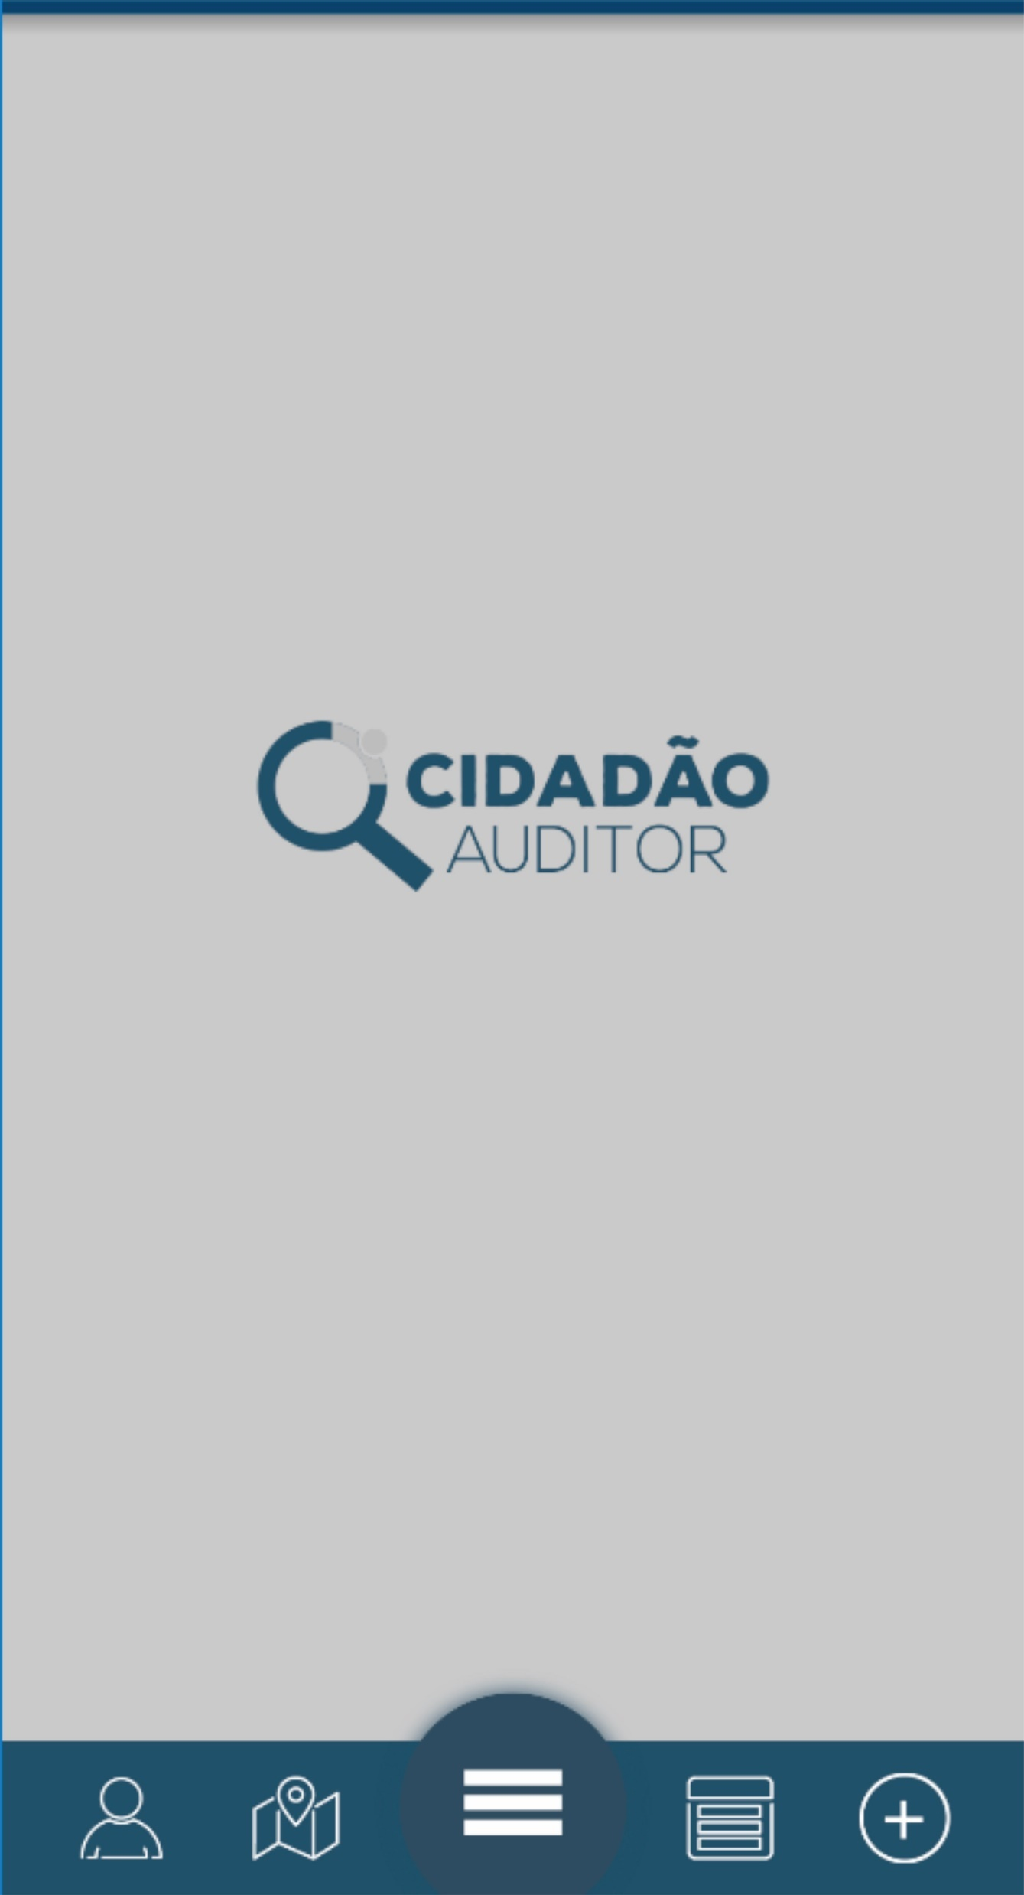
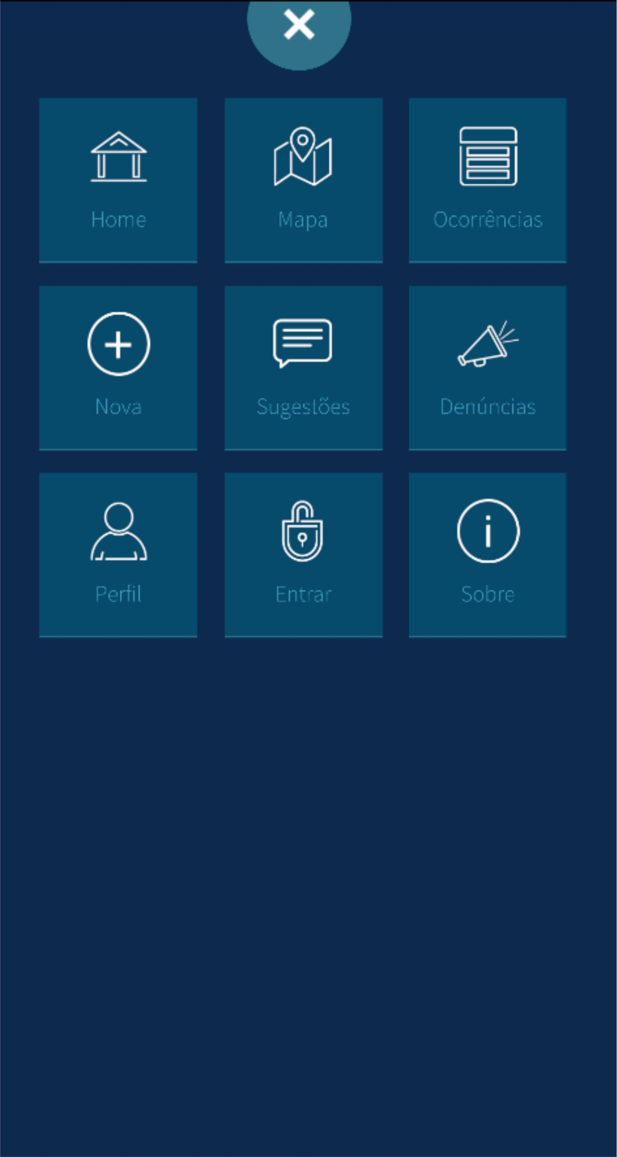
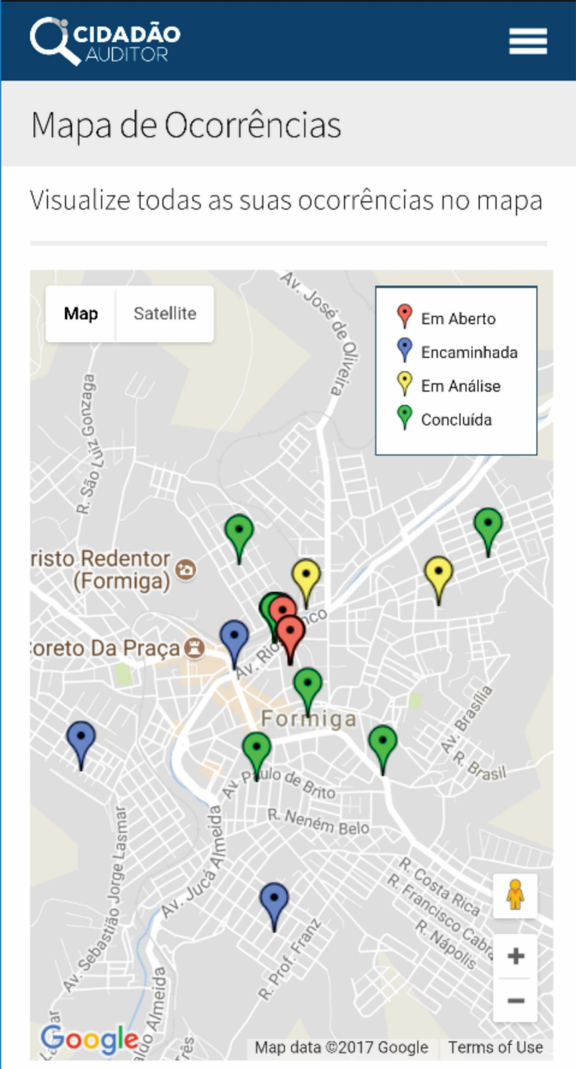
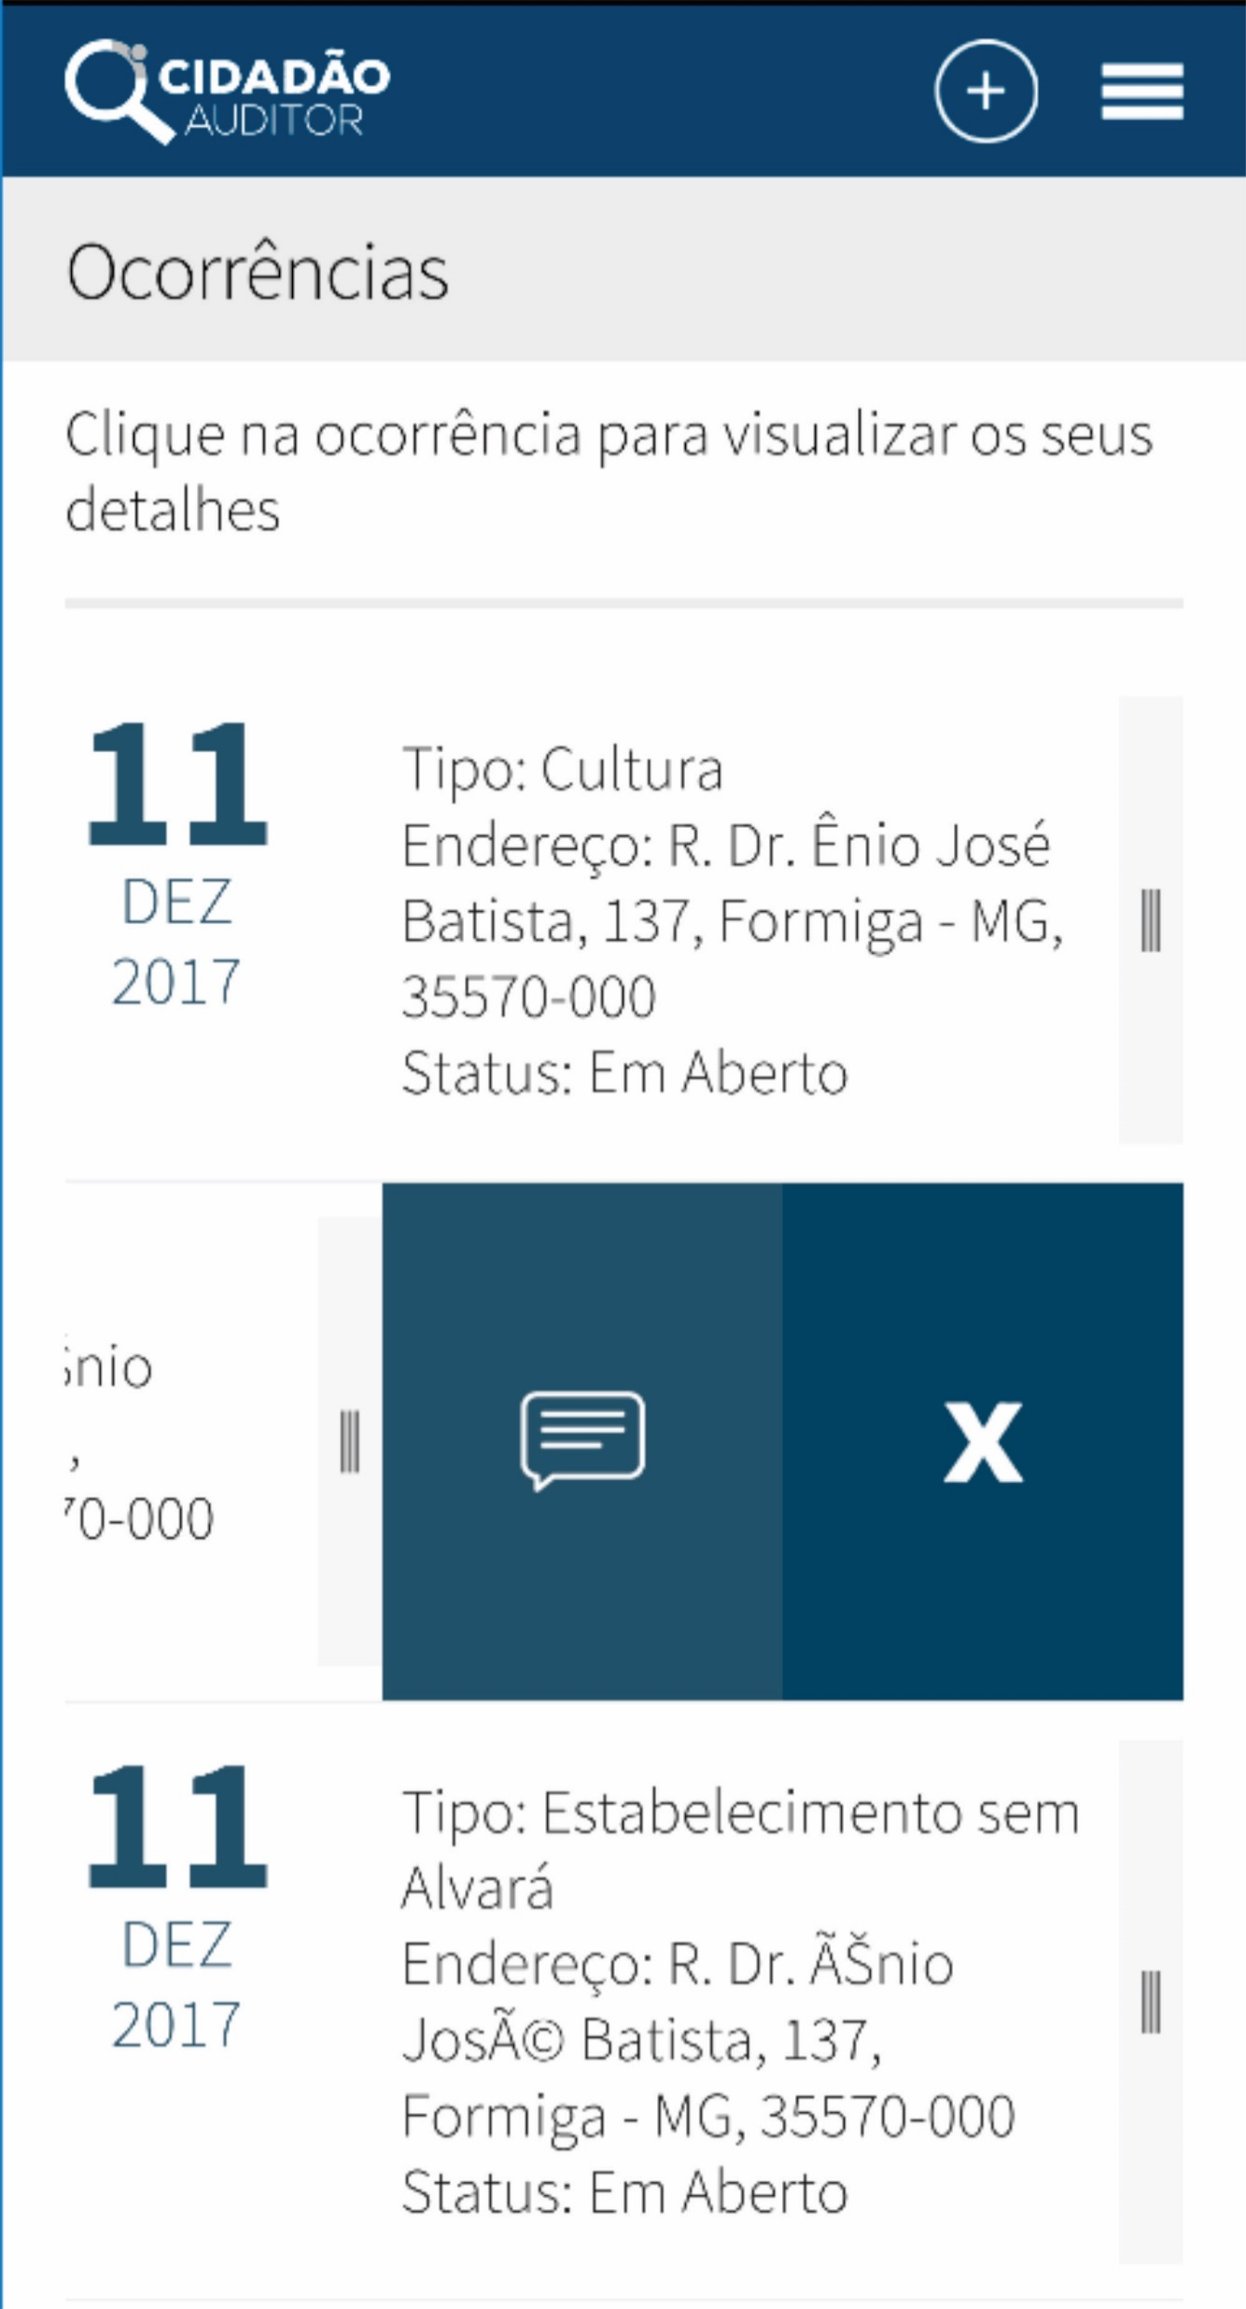
Interfaces do Aplicativo
Inicial
Menu
Mapa de Ocorrências
Lista de Ocorrências
www.proex.net.br

Slide 6
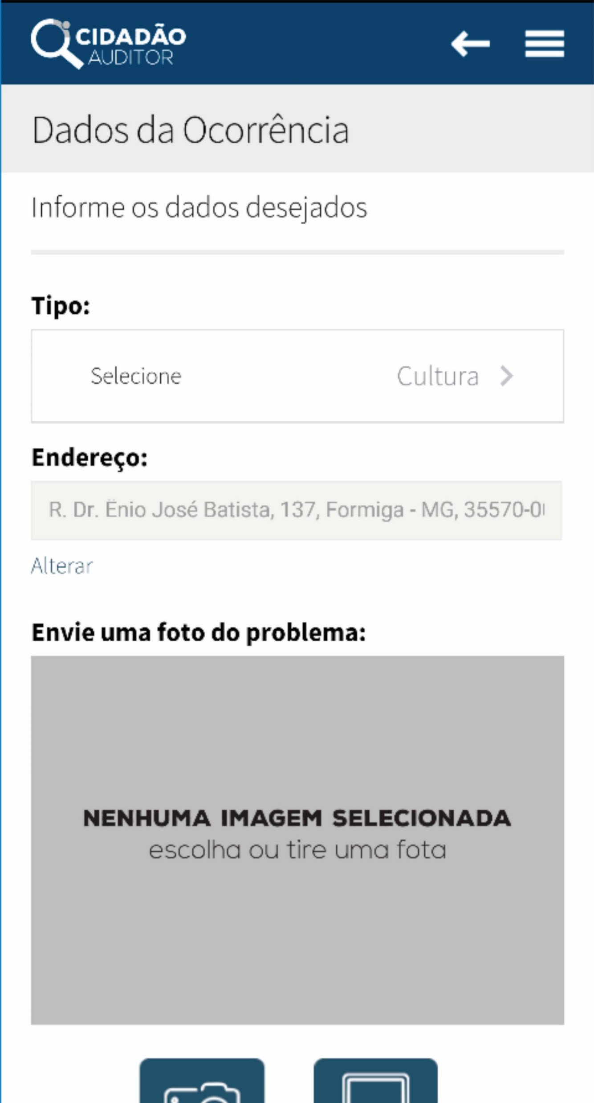
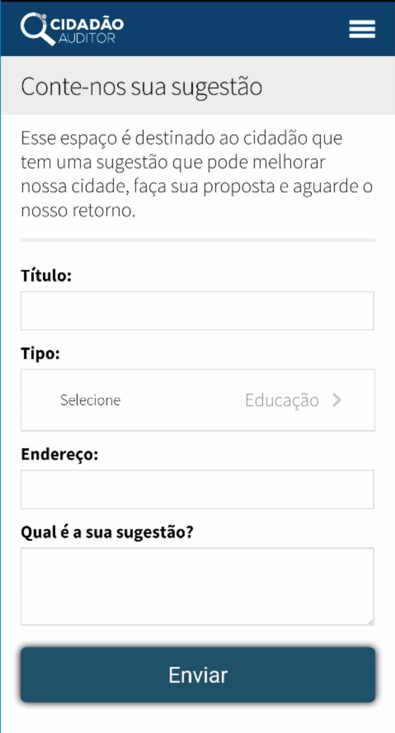
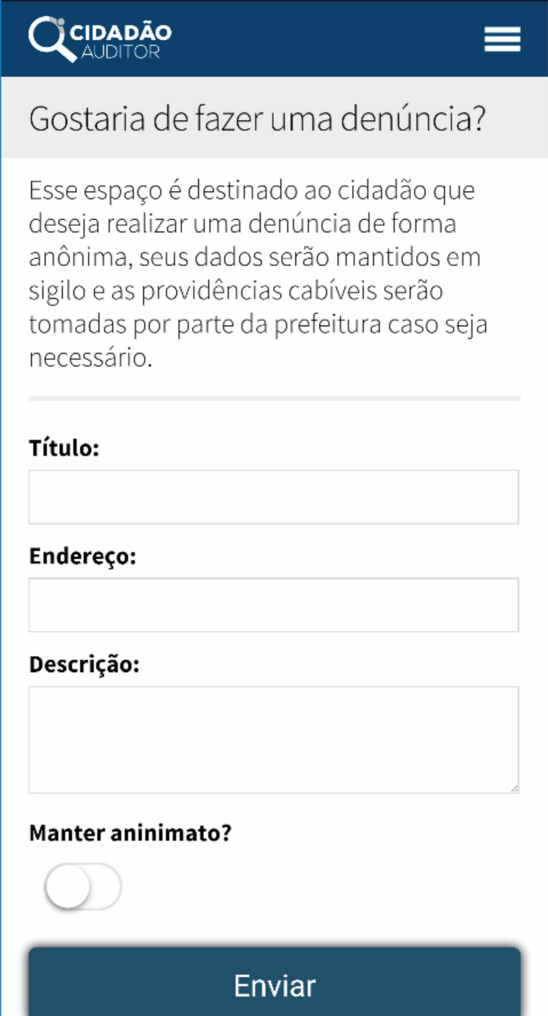
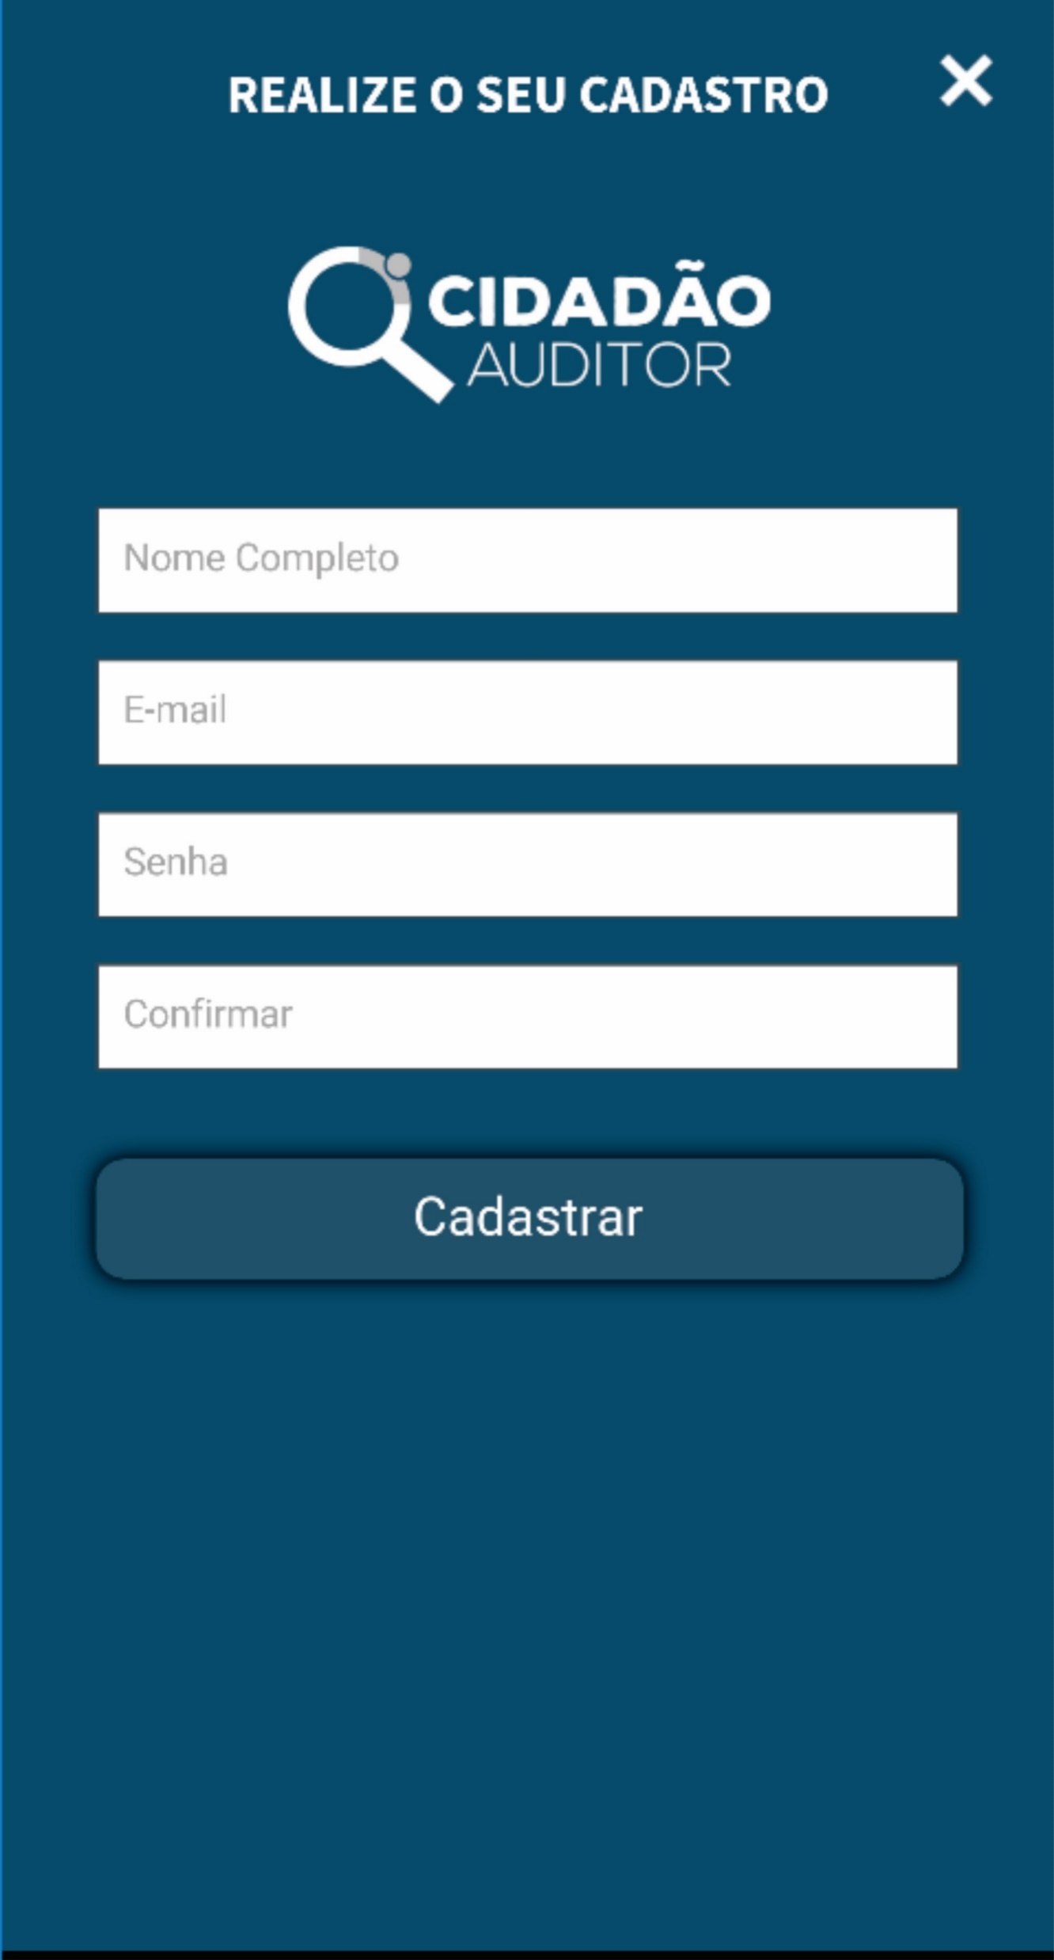
Interfaces do Aplicativo
Nova Ocorrência
Sugestões
Denúncias
Cadastro
www.proex.net.br

Slide 7
Benefícios para o Prefeitura
Controle total sobre todas as ocorrências;
Criação de “Categorias” e “Tipos de Ocorrência” de forma personalizada;
Relatórios gerenciais;
Comunicação do andamento da ocorrência via e-mail de forma automática (tanto o cidadão quanto a secretaria responsável pela ocorrência recebem diretamente no seu e-mail um comunicado do andamento da ocorrência);
Visualização das ocorrências no Google Maps (mapa com marcadores e mapa de calor);
Auxilio na tomada de decisões;
www.proex.net.br

Slide 8
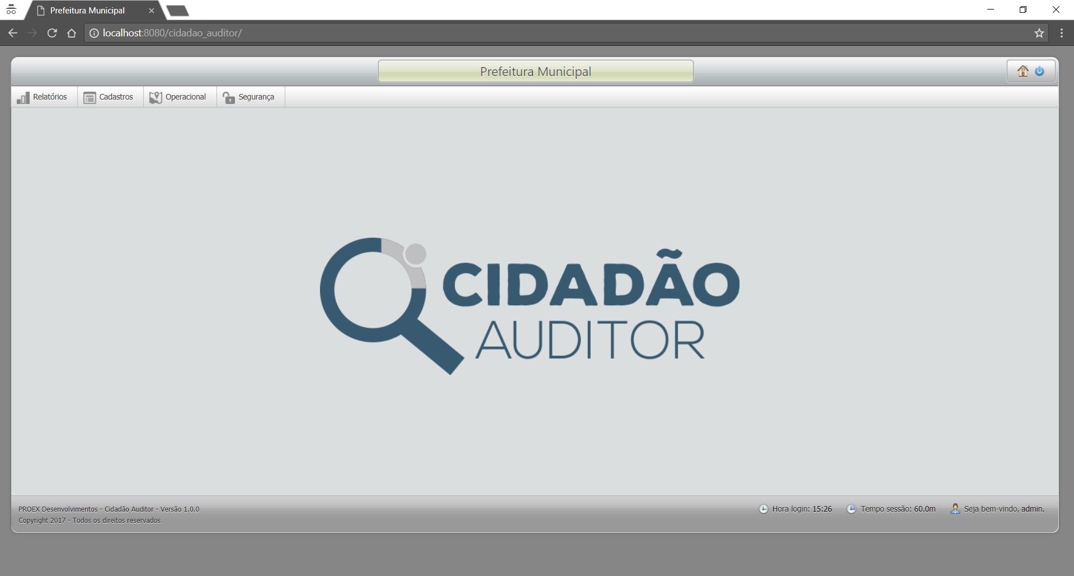
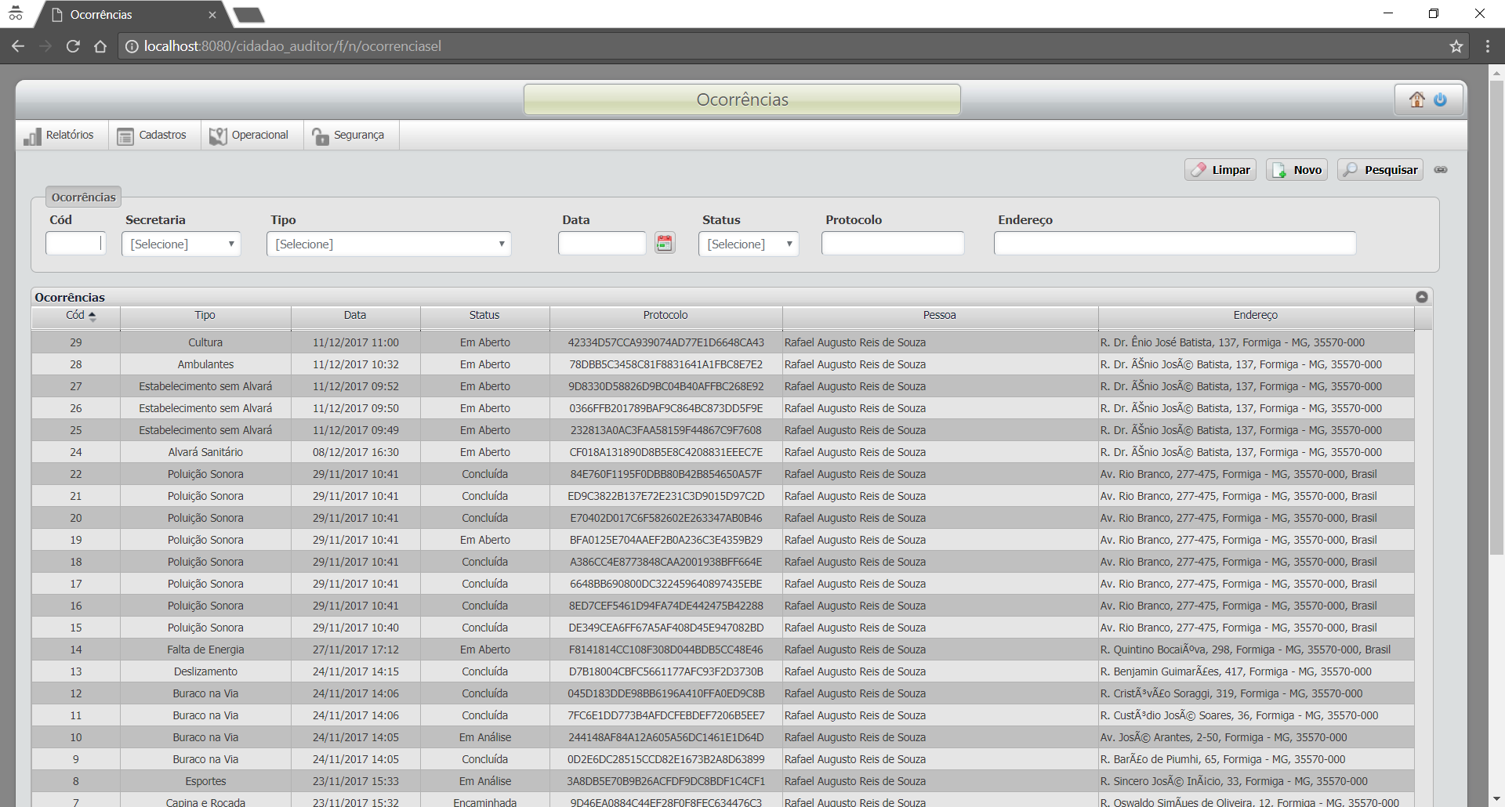
Interfaces do Cidadão Auditor Adm
Tela Principal
Listagem de Ocorrências
www.proex.net.br

Slide 9
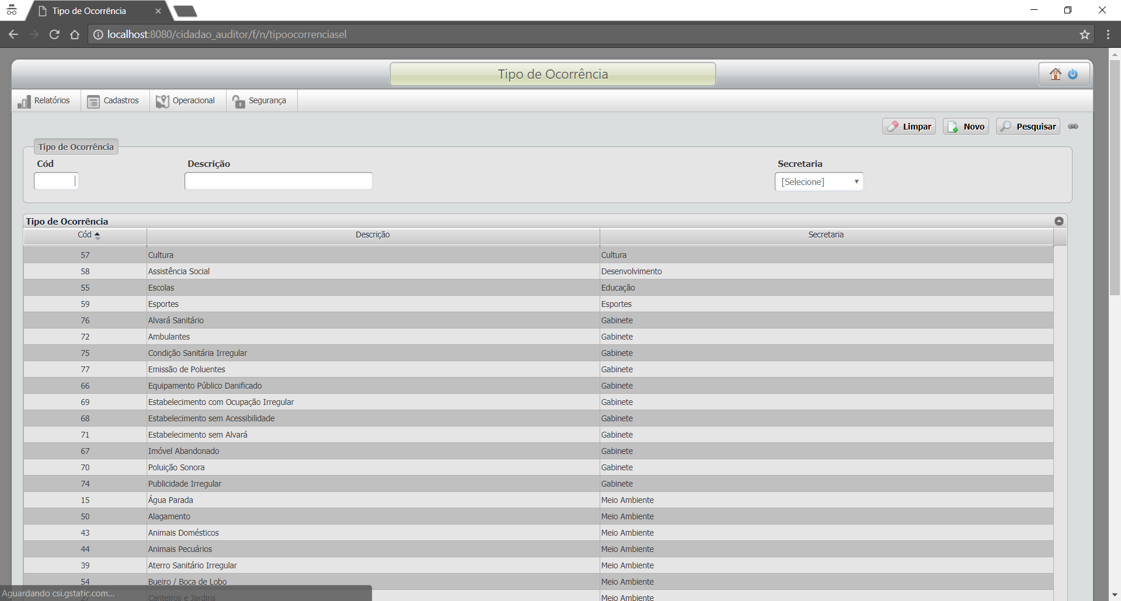
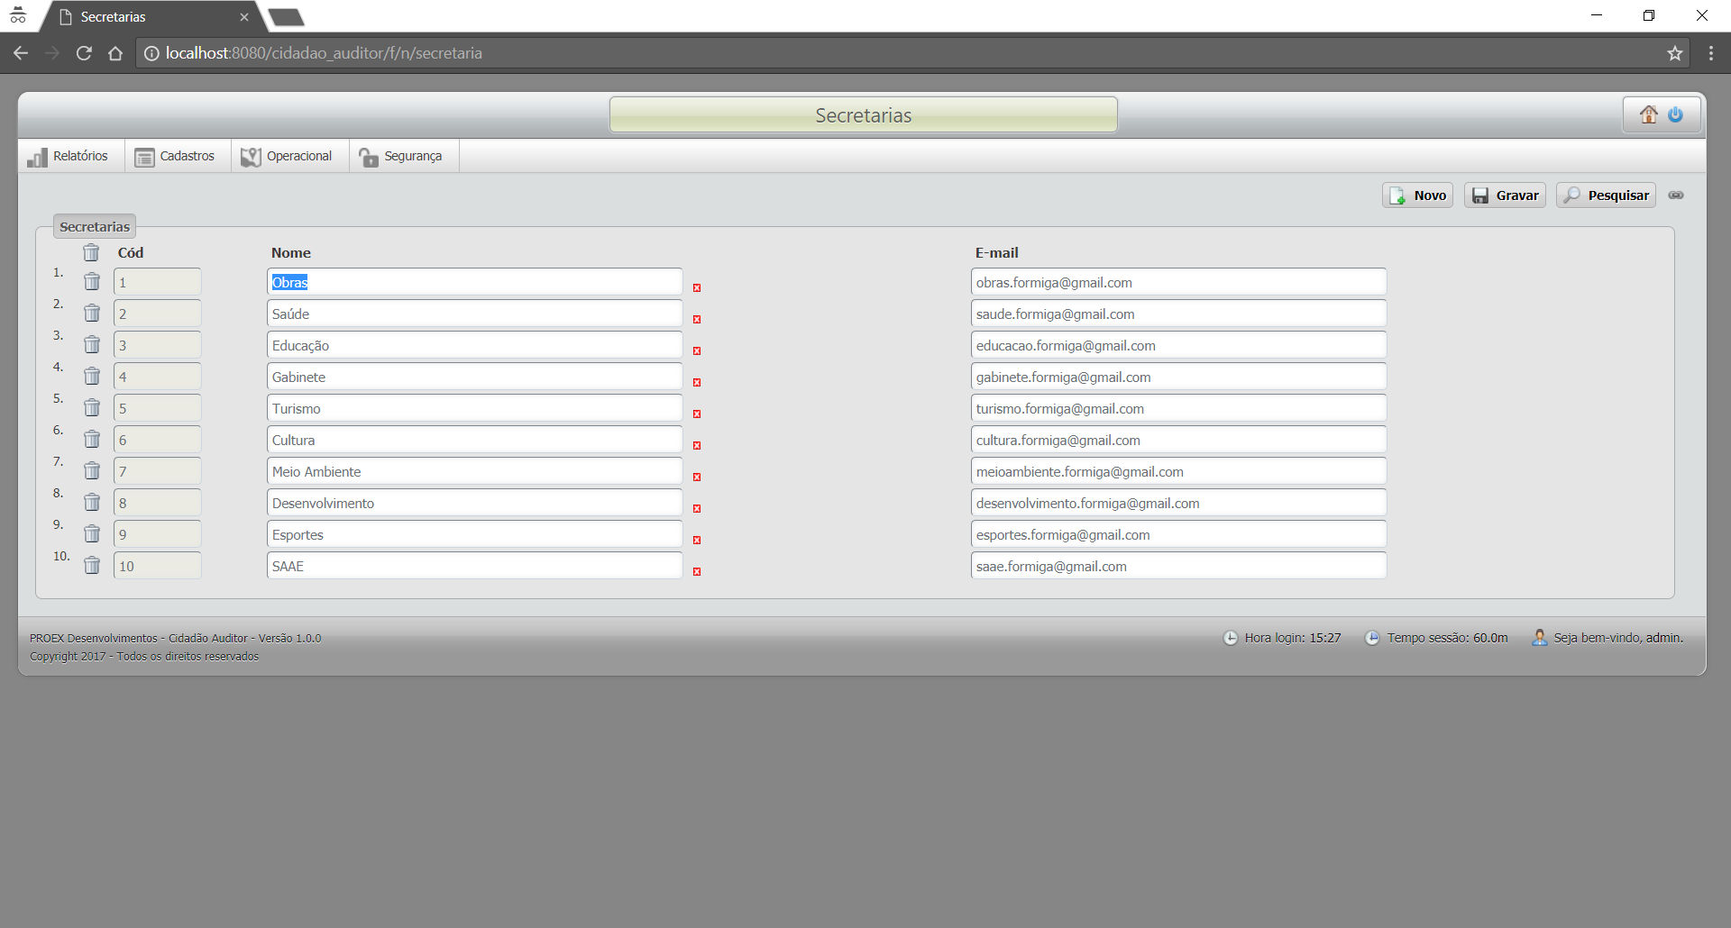
Interfaces do Cidadão Auditor Adm
Cadastro de Secretarias
Manutenção de Tipos de Ocorrências
www.proex.net.br

Slide 10
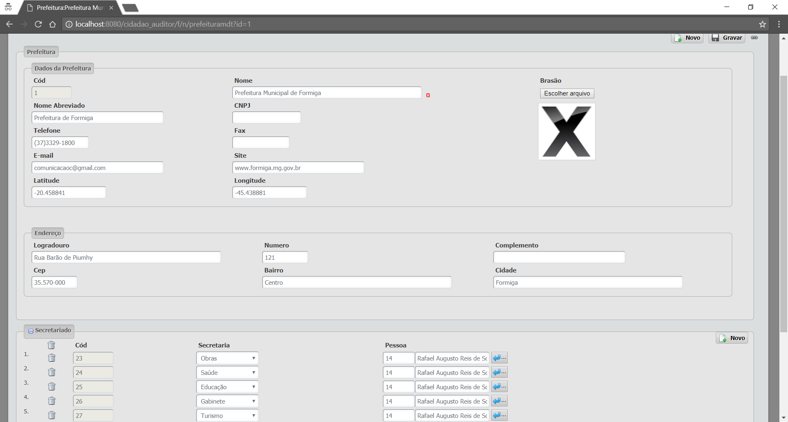
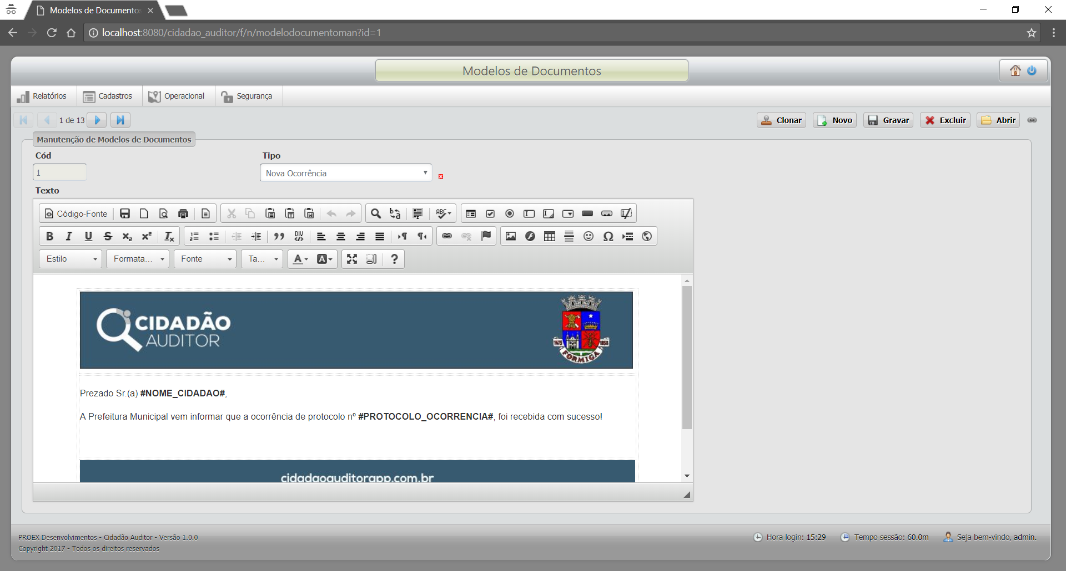
Interfaces do Cidadão Auditor Adm
Cadastro da Prefeitura
Modelos de Documentos
www.proex.net.br

Slide 11
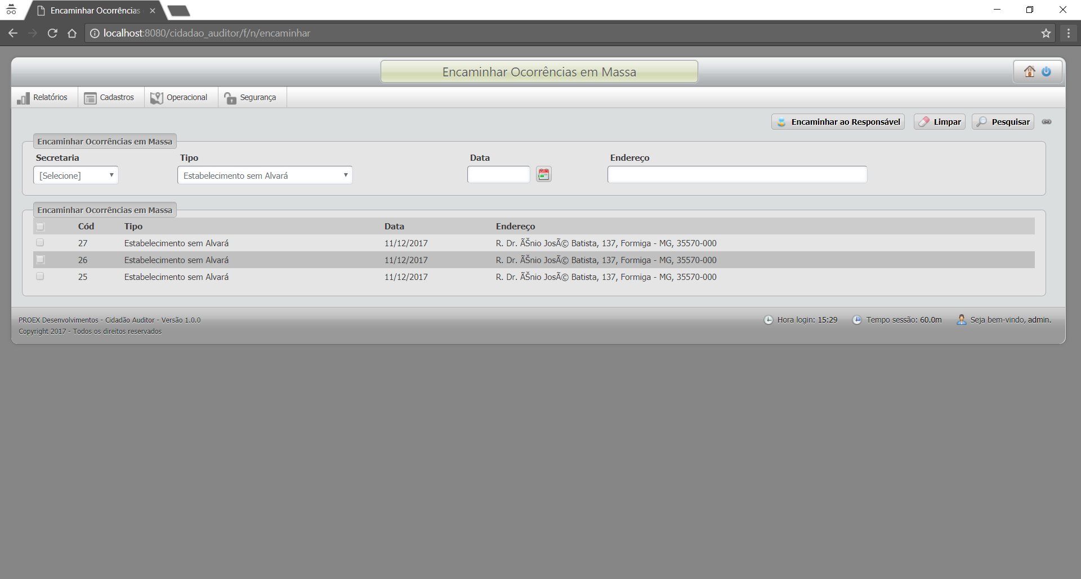
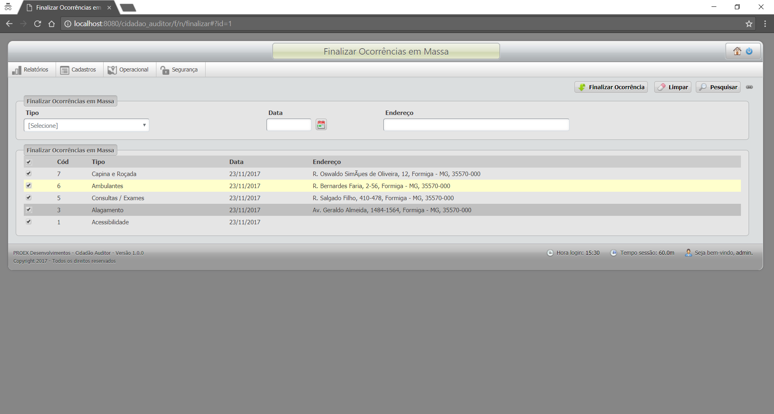
Interfaces do Cidadão Auditor Adm
Encaminhar Ocorrências em Massa
Finalizar Ocorrências em Massa
www.proex.net.br

Slide 12
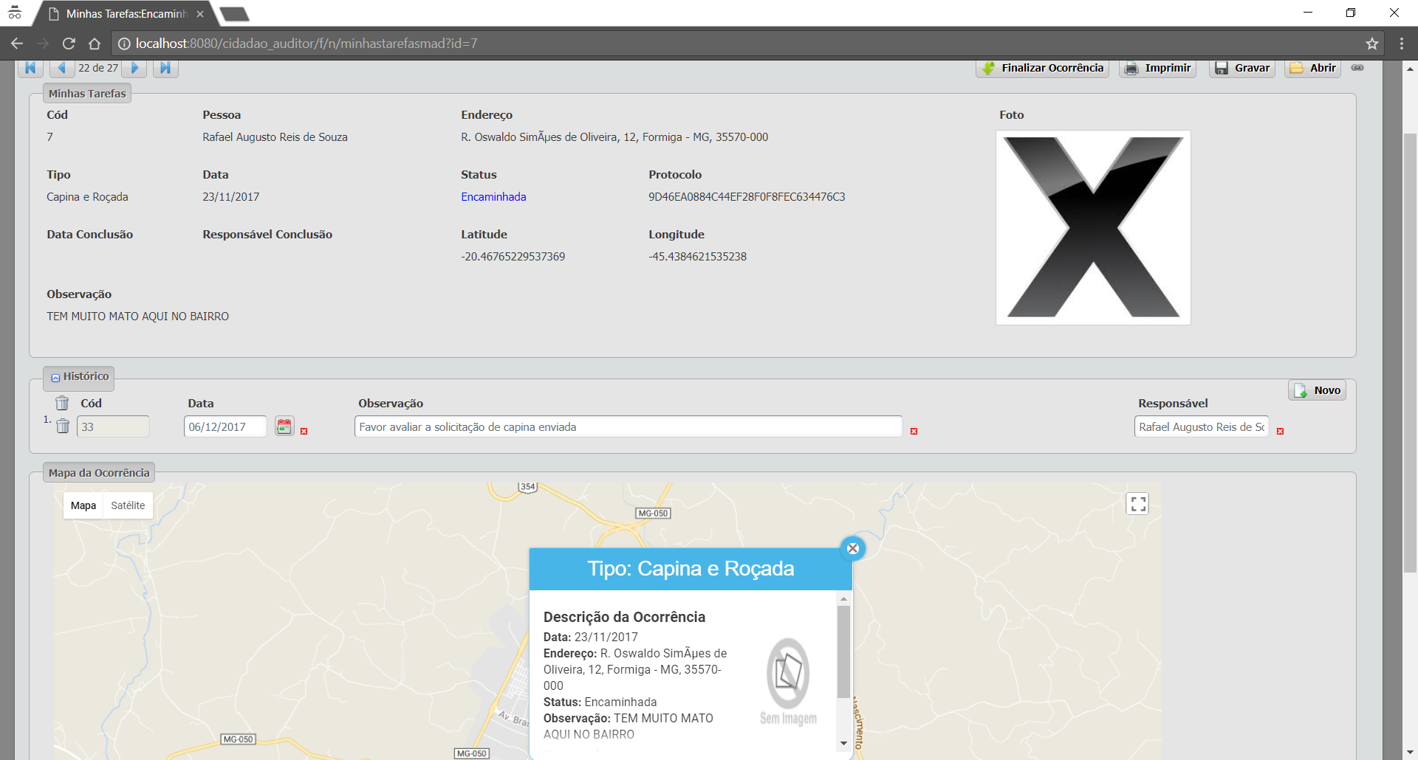
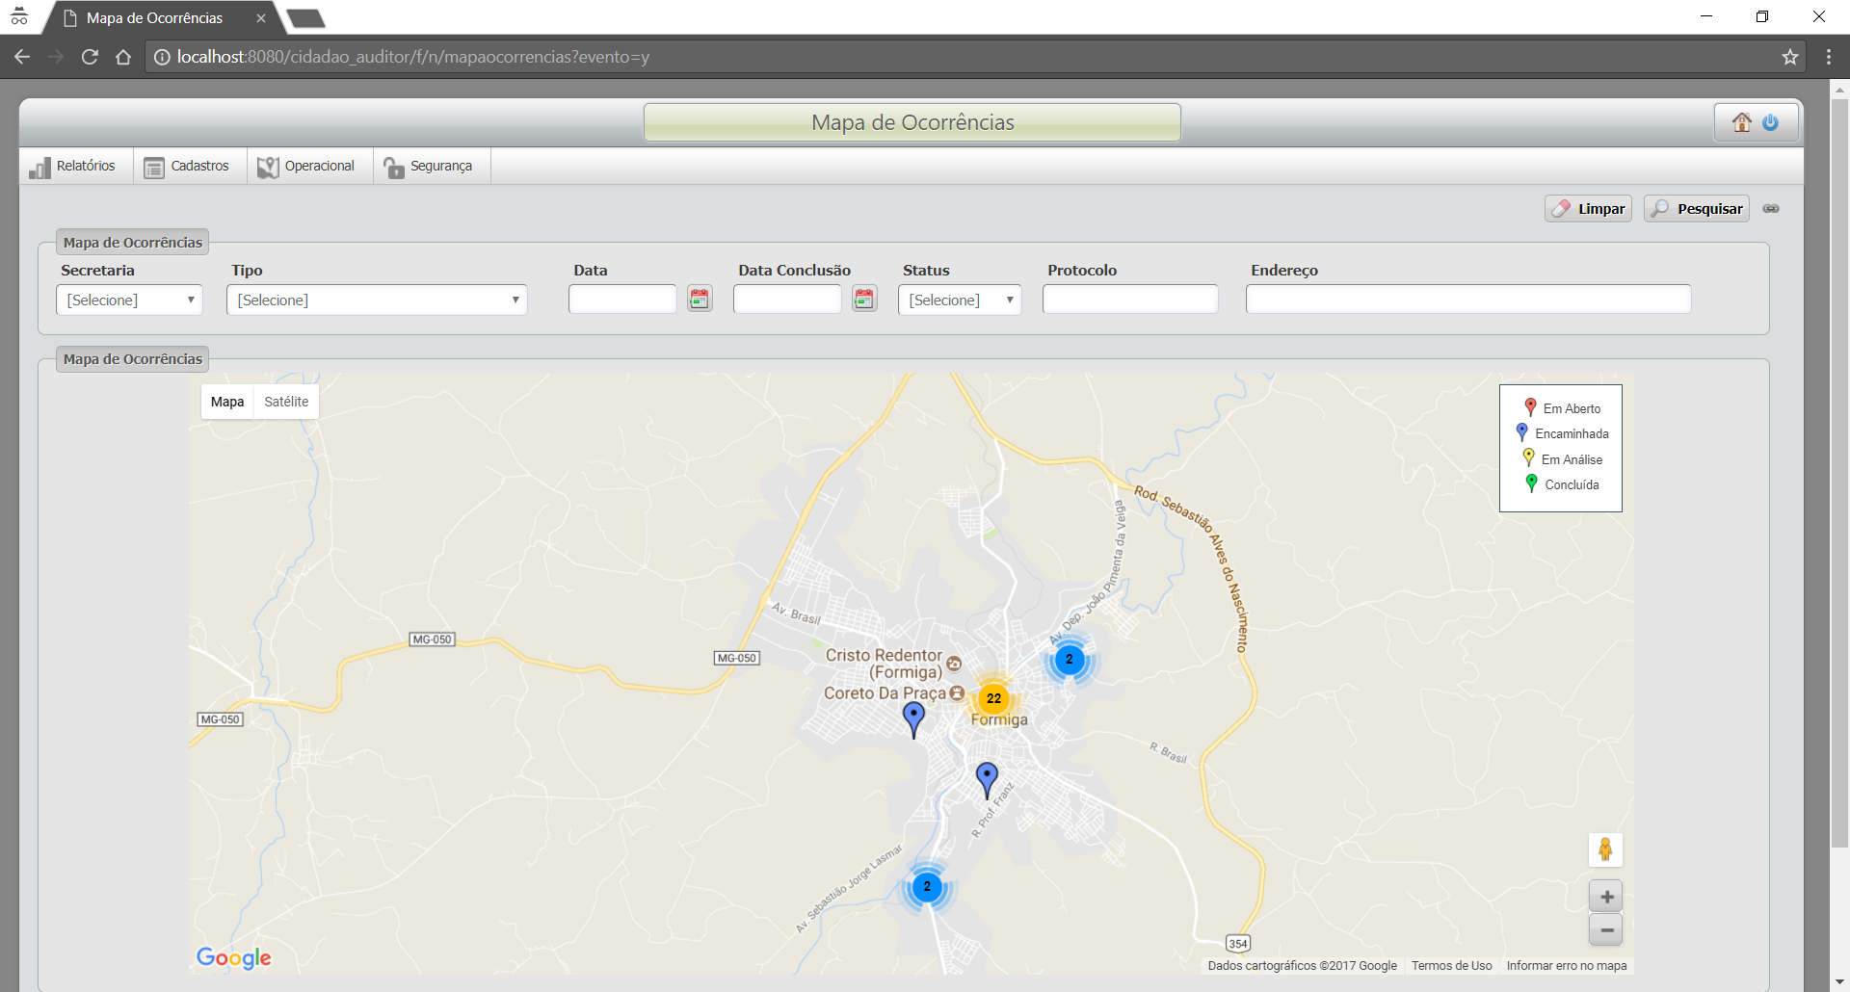
Interfaces do Cidadão Auditor Adm
Minhas Tarefas
Mapa de Ocorrências
www.proex.net.br

Slide 13
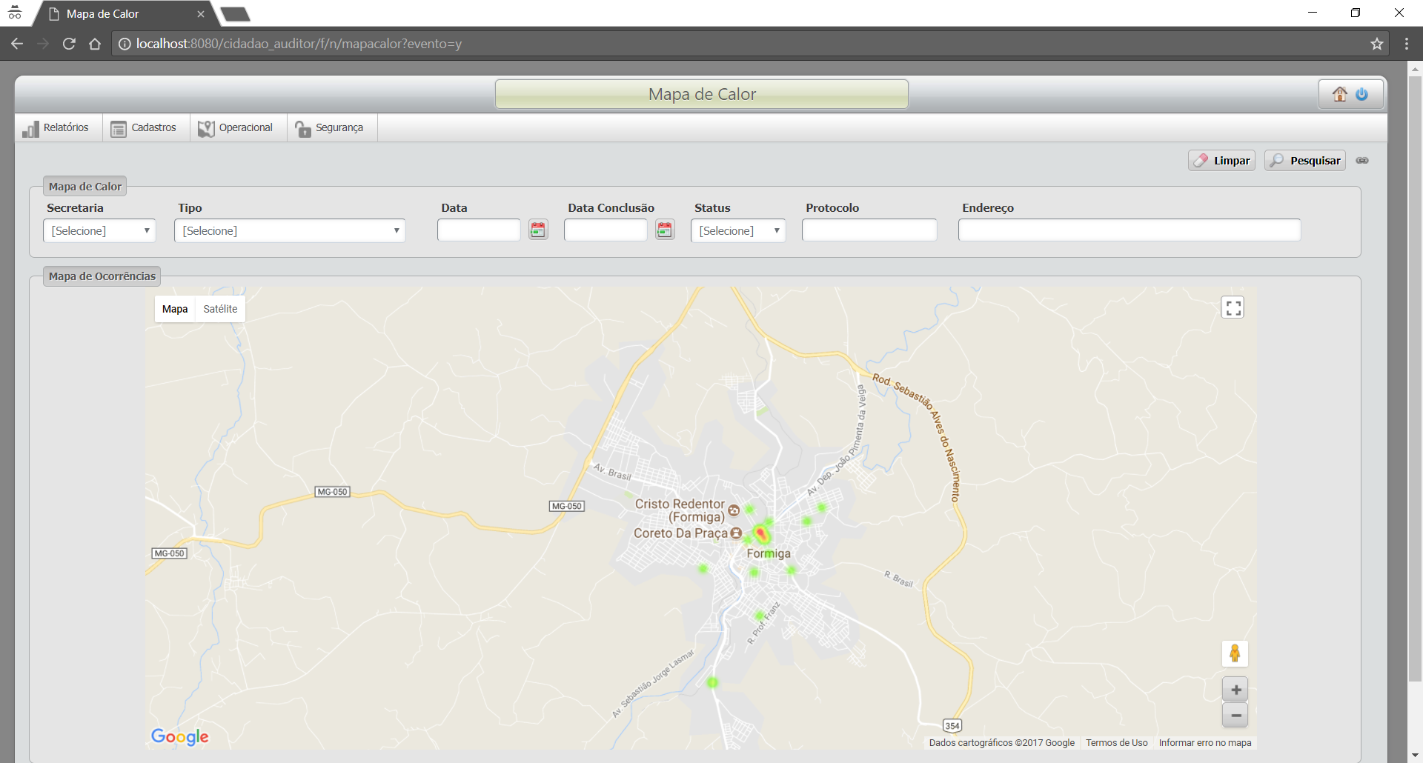
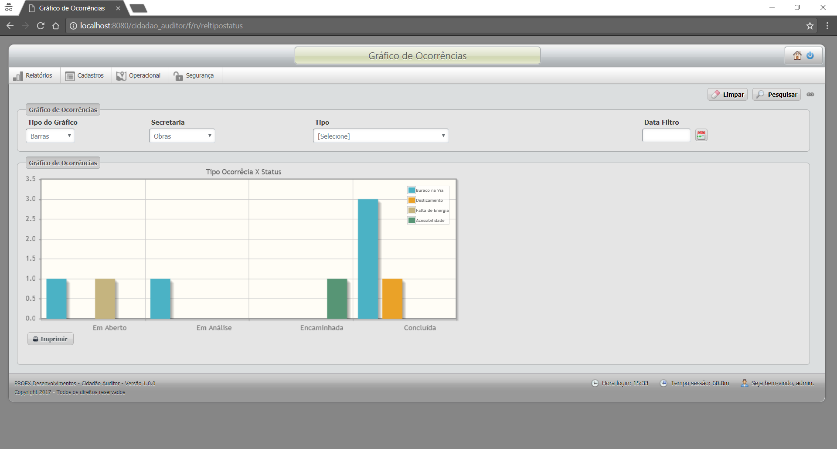
Interfaces do Cidadão Auditor Adm
Mapa de Calor das Ocorrências
Gráfico de Ocorrências em Barras
www.proex.net.br

Slide 14
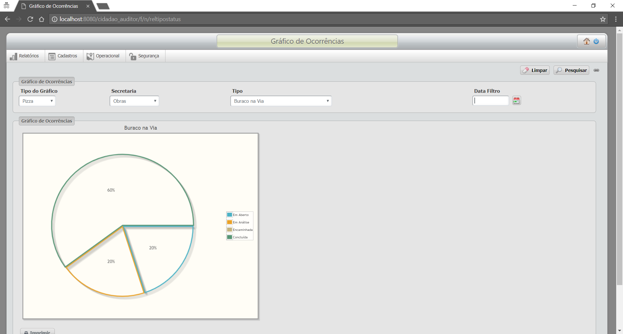
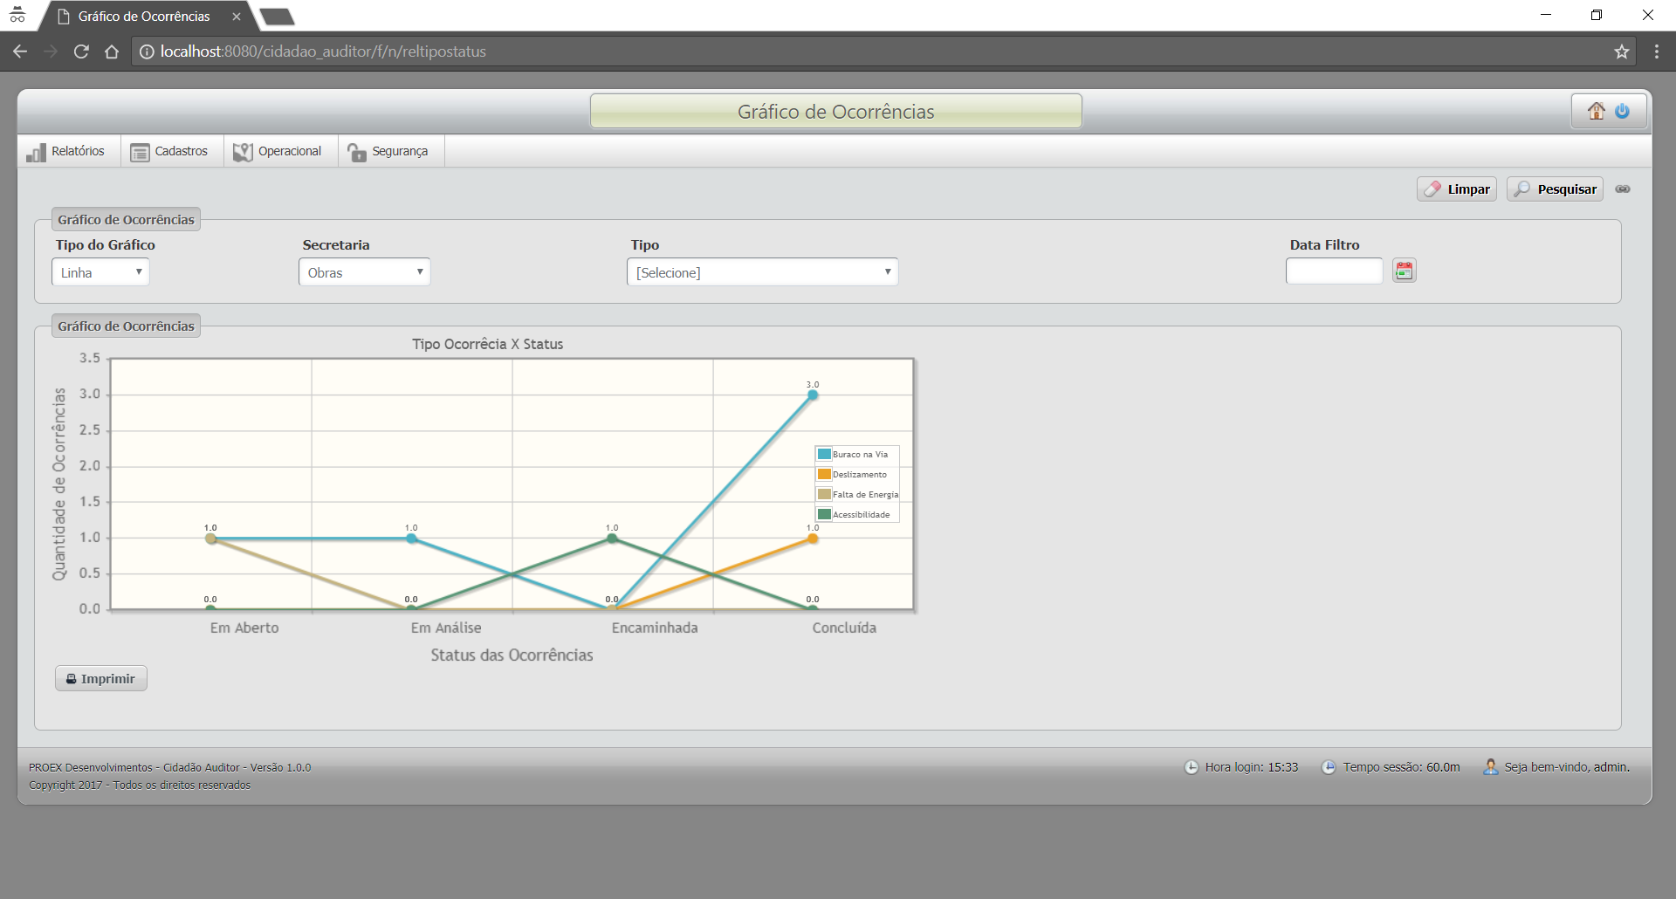
Interfaces do Cidadão Auditor Adm
Gráfico de Ocorrências em Pizza
Gráfico de Ocorrências em Linhas
www.proex.net.br

Slide 15
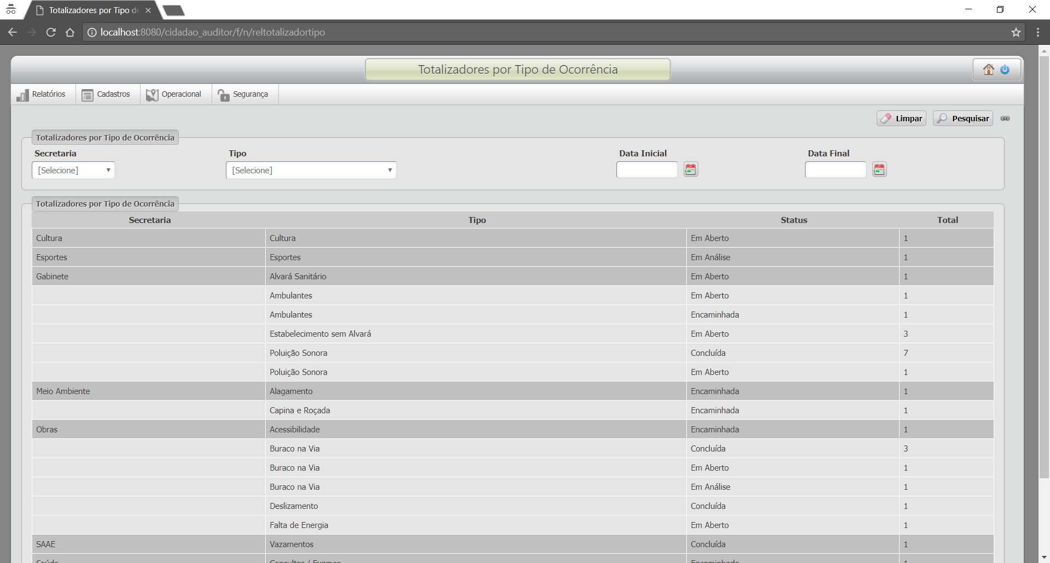
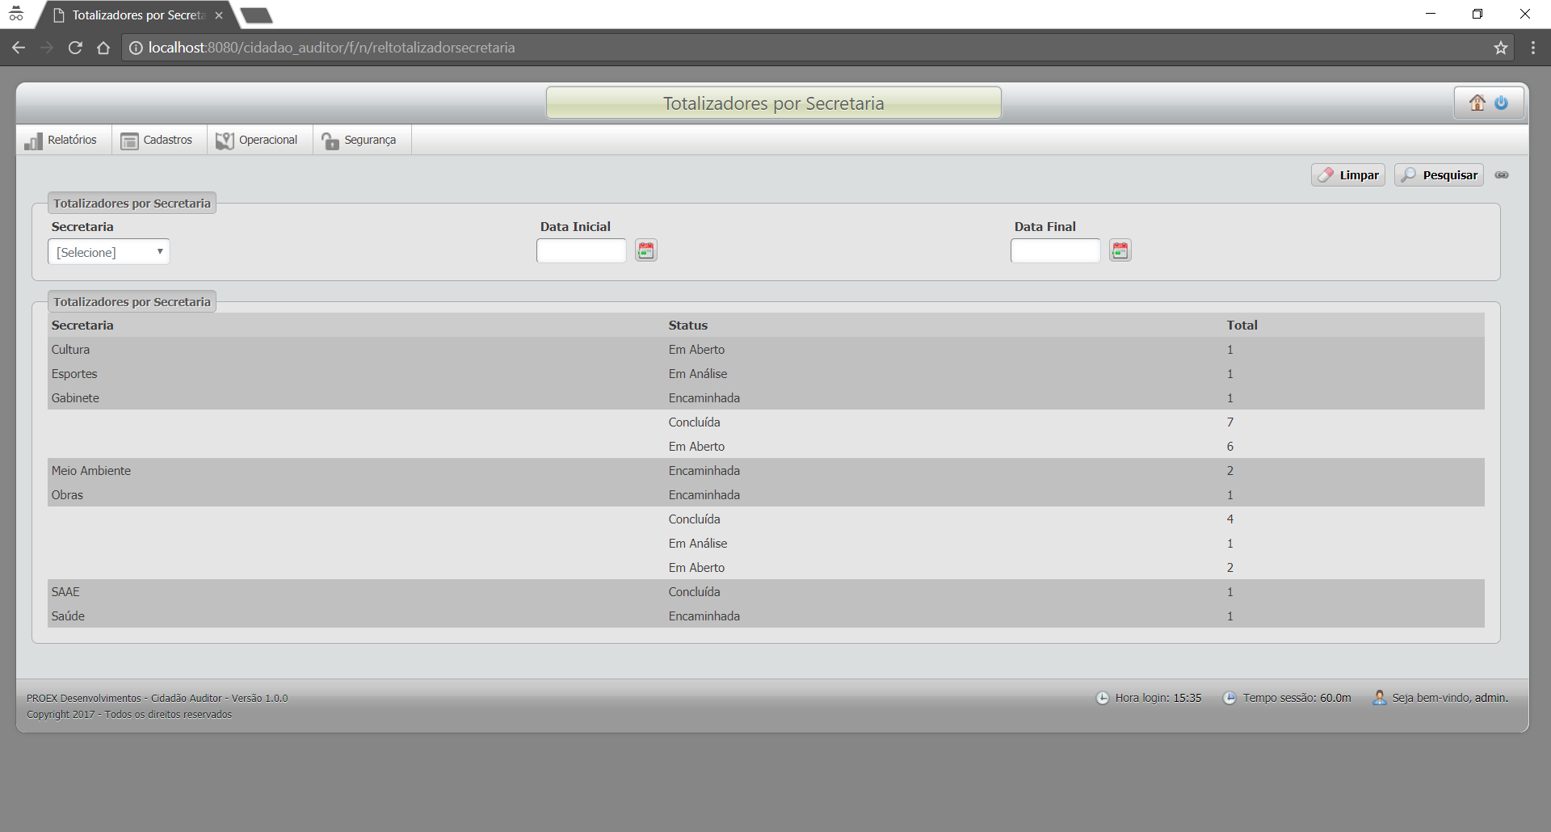
Interfaces do Cidadão Auditor Adm
Totalizadores por Tipo
Totalizadores por Secretaria
www.proex.net.br

Slide 16
Proposta Comercial
Implantação:
Preparação do ambiente online e cadastros;
Treinamento dos usuários do Cidadão Auditor Adm;
Divulgação em mídias sociais, rádio, panfletagem, outdoor;
Valor do Investimento: R$ 8.000,00 (pagamento único)
www.proex.net.br

Slide 17
Proposta Comercial
Manutenção, suporte e novas implementações:
Manutenção online do sistema gestor;
Suporte aos usuários do sistema;
Correção de possíveis bug´s;
Implementações de novos recursos/relatórios de acordo com a demanda;
Valor do Investimento: R$ 6.000,00 (pagamento mensal)
www.proex.net.br

Slide 18
Proposta Comercial
50% de desconto
Implantação: R$ 4.000,00 (pagamento único)
Manutenção: R$ 3.000,00 (pagamento mensal)
www.proex.net.br

Slide 19
Obrigado
Rafael Augusto Reis de Souza
PROEX – Desenvolvimentos
rafael.souza@proex.net.br
(37) 9.9801-4265 (vivo)
www.proex.net.br

